Slide 1
Classifiez automatiquement des biens de consommation
Projet 6 :
Etudiante :
Laïla A
Soutenance du 5/08/22

Slide 2
Présentation du projet
"Place de marché” souhaite lancer une marketplace e-commerce. Il cherche à automatiser l’attribution de la catégorie d’un produit, car pour le moment, les vendeurs effectuent cette tâche manuellement (laborieux).
Mission : Etudier la faisabilité d'un moteur de classification des articles en différentes catégories.

Slide 3

Pistes de recherche du projet:
Partie 1 : TEXTE :
Prétraitement des descriptions des produits (nettoyage du texte),
Modélisation avec différentes approches (bag of word,
Word2vec, Bert, et USE) :
réduction de dimension,
clustering,
Calcul du Score ARI.
Partie 2 : IMAGE :
Modélisation avec :
un algorithme de type SIFT
Un algorithme de type CNN Transfer Learning
Pour les 2 modèles :
réduction de dimension,
Clustering
Calcul du Score ARI.

Slide 4
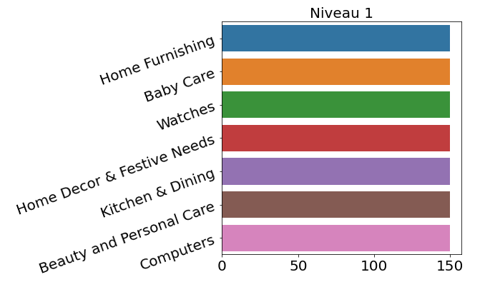
Partie 1: TEXTE :
Préparation initiale du dataset :
Taille du dataset : (1050,15)
2 variables importantes: « product_category_tree », « description »
Feature ingeneering : « product_category_tree »
Il y a 7 niveaux de catégories dans cette variable.
Nous allons garder le niv.1 : « niveau_categorie_1 »
7 catégories
150 produits par catégories

Slide 5
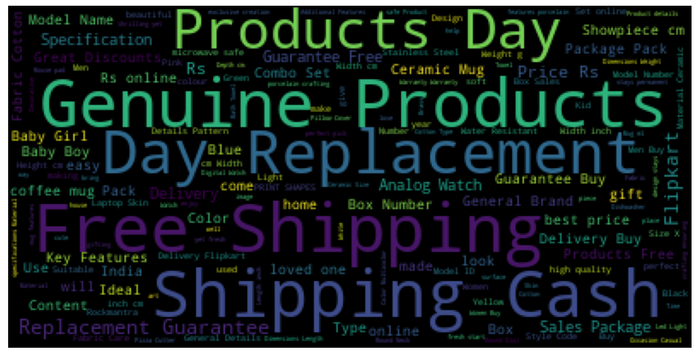
2. Nettoyage et préparation du texte:
On s’intéresse à la variable « description ».
Nuage de mots avant transformation du texte :
Nous allons tester 5 types d’approche :
2 de type bag of word (Countvectorizer et Tf_idf),
Word2vec,
Bert,
USE.

Slide 6
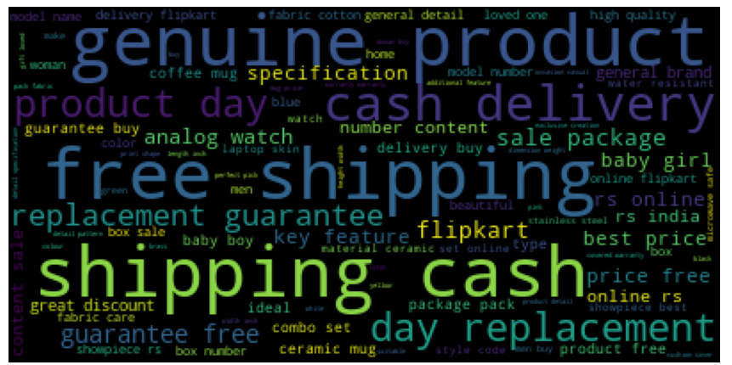
Etapes des modifications effectuées sur le texte :
Tokenization : ou décomposition des mots,
Suppression des stop words ou mots vides,
On met les mots en minuscule,
Lemmatisation : attribution d’une forme canonique au mot.
Nuage de mots après modifications du texte :

Slide 7
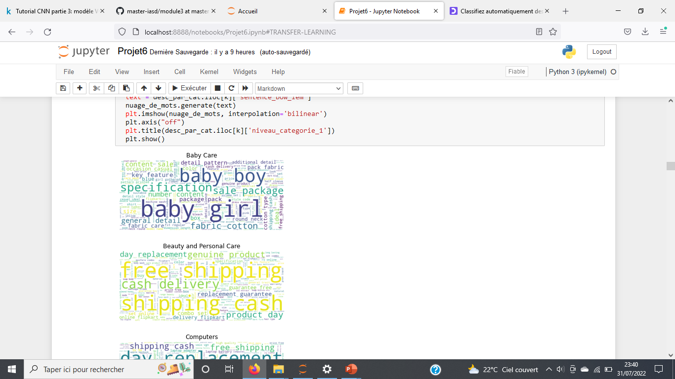
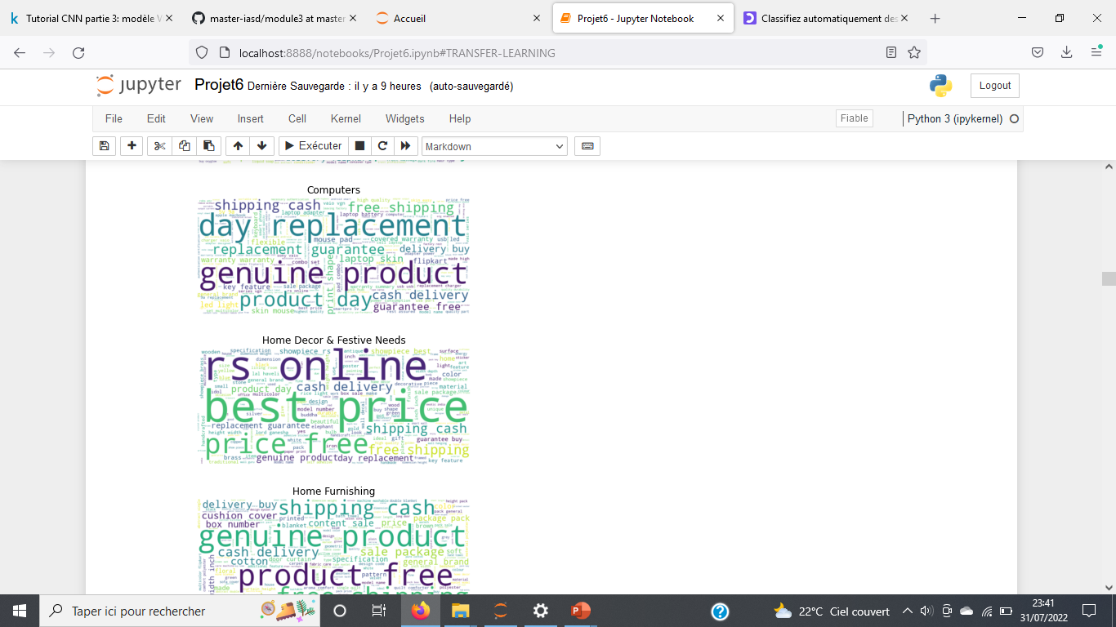
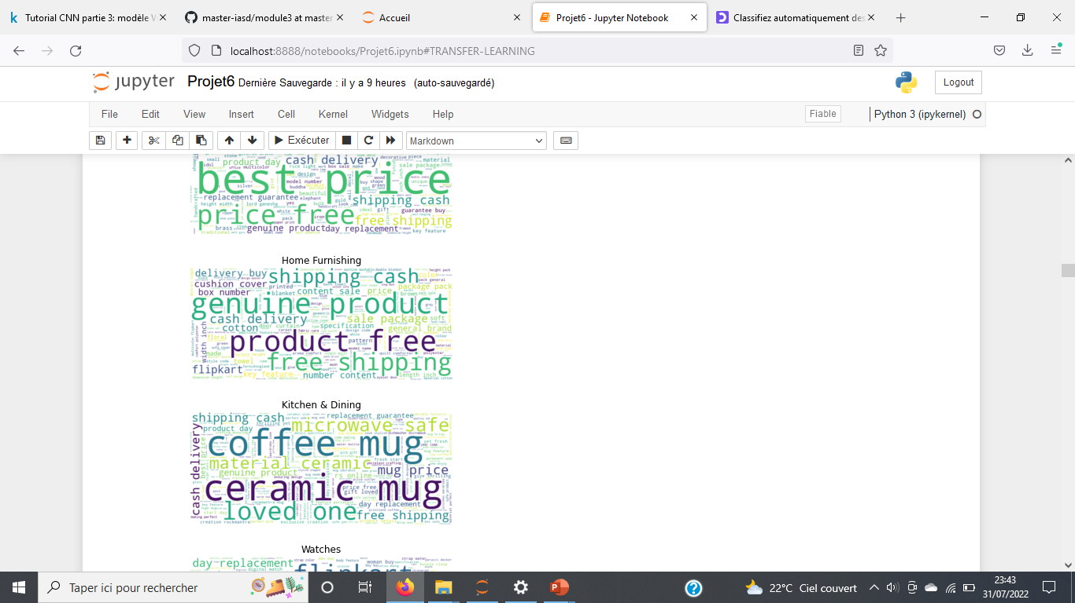
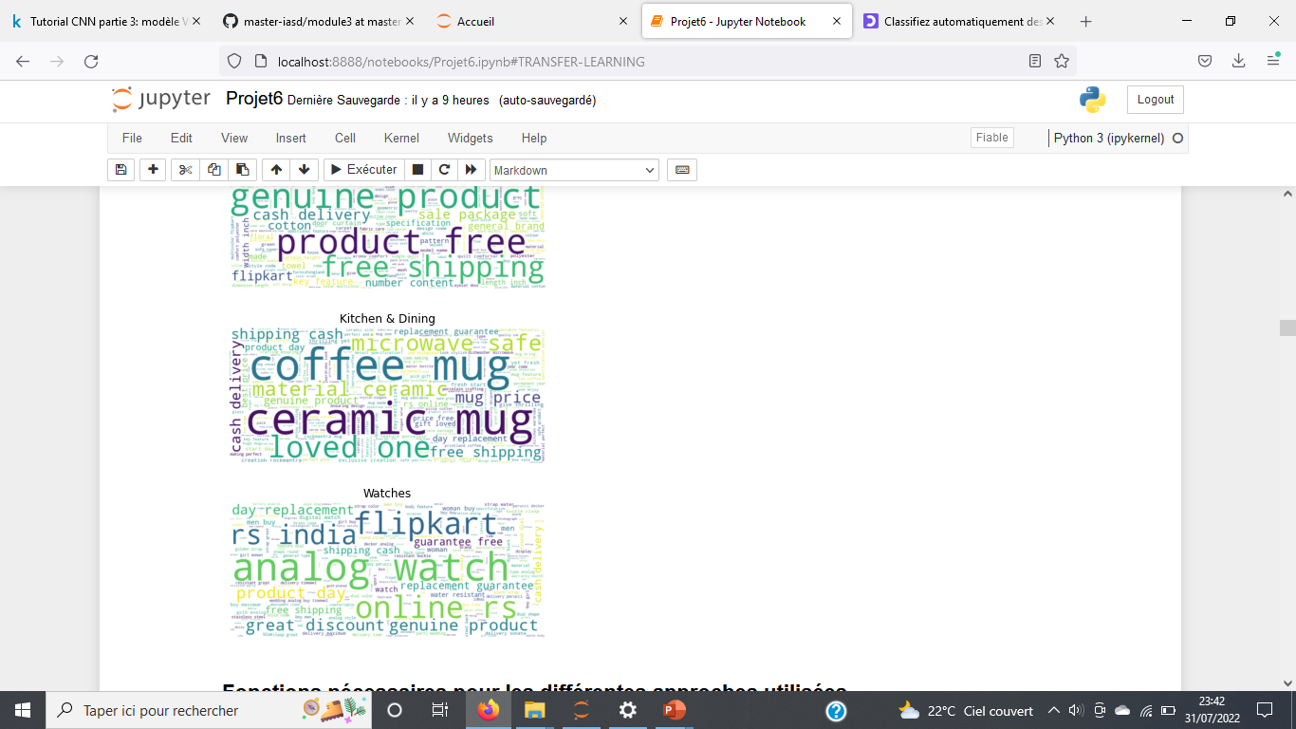
Nuage de mots par catégorie

Slide 8
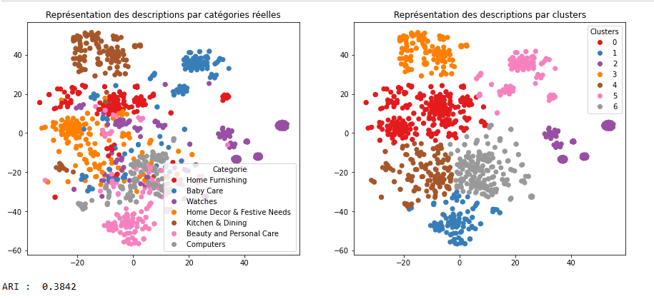
BAG OF WORD avec 2 types d’approche
Qu’est ce que c’est ? Méthode qui permet la transformation des textes en chiffres avec 2 méthodes utilisées ici : CountVectorizer et Tfidf
Pour ces 2 approches, on applique la même procédure :
On entraine le modèle,
On calcul le TSNE,
On détermine les clusters à partir des données après TSNE,
Puis, on calcule un score ARI.
Résultats obtenus avec le CountVectorizer :

Slide 9
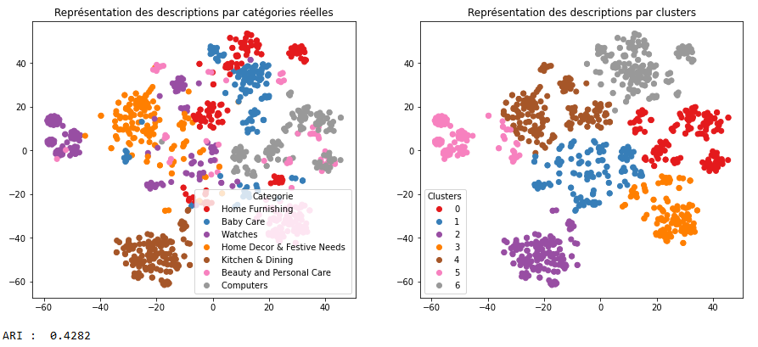
Résultats obtenus avec le Tfidf :
Le tfidf donne de meilleurs résultats qu’avec un countVectorizer.

Slide 10
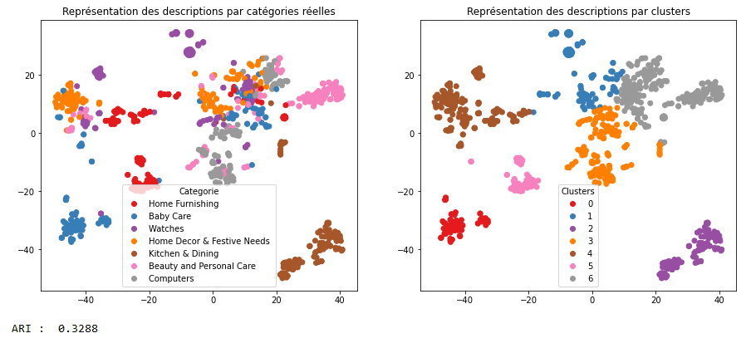
3ème approche de type embedding : Word2vec
Qu’est ce que c’est : méthode qui représente chaque mot par un vecteur.
Même procédure que précédemment.
Résultats obtenus :

Slide 11
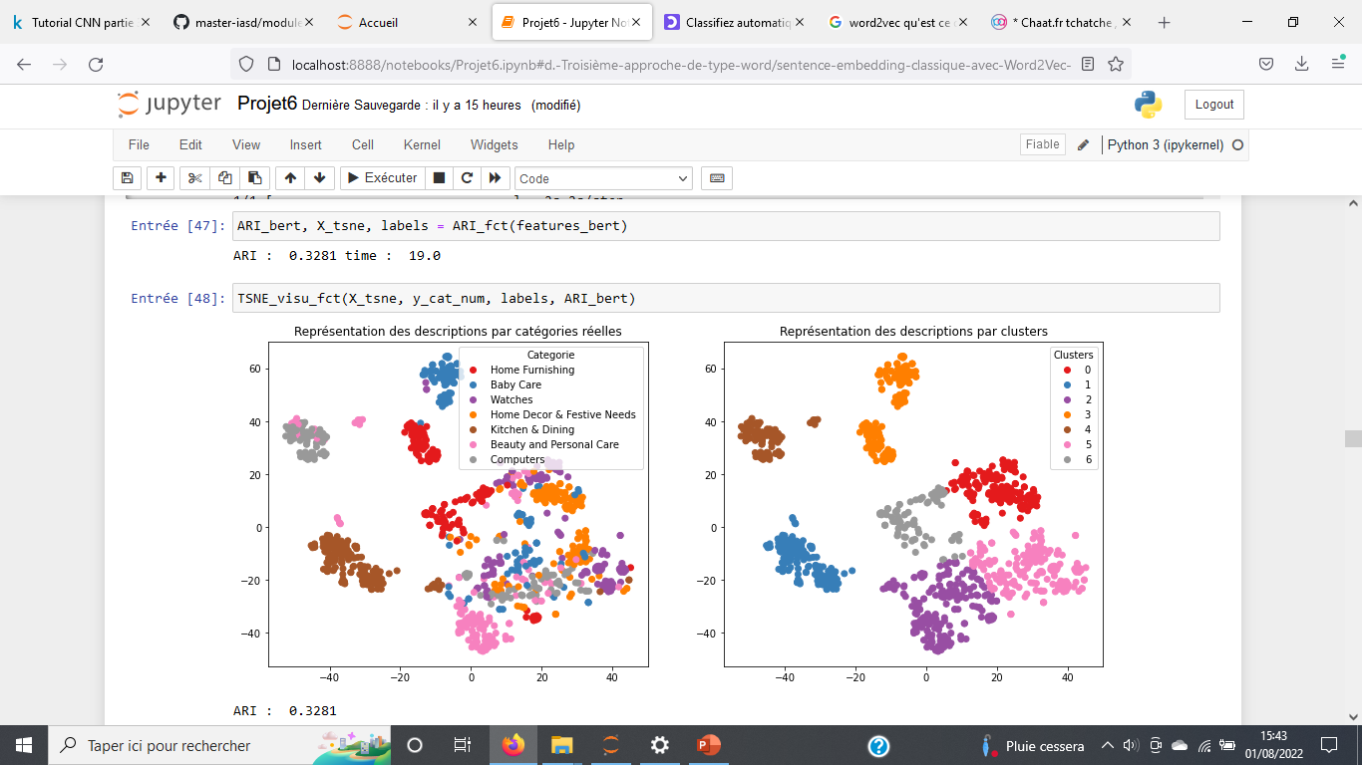
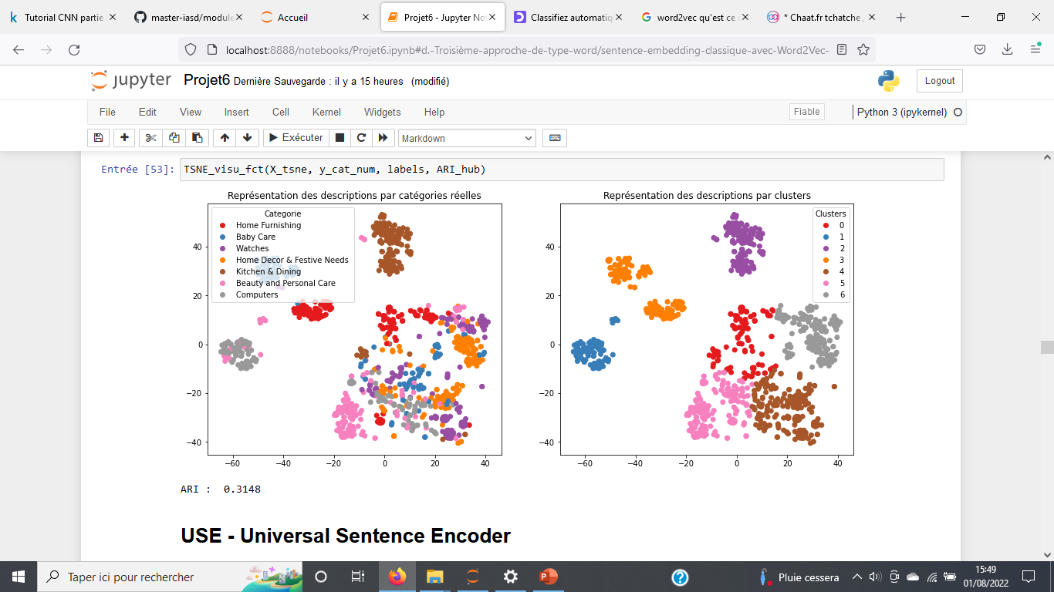
4ème approche de type embedding : BERT
Qu’est ce que c’est : Bert utilise une représentation contextuelle du texte.
Résultats obtenus :
Bert Hugging Face :
Bert hub tensorflow :

Slide 12
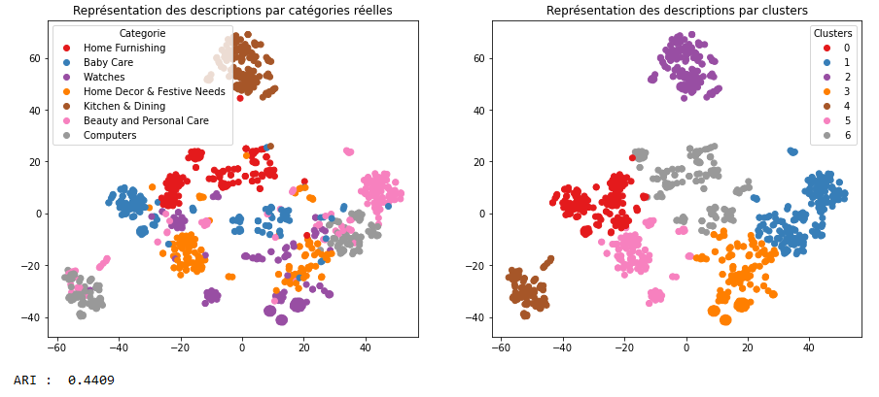
5ème approche de type embedding : USE
Qu’est ce que c’est : codage d’une phrase ou un texte entier en vecteurs de nombres réels.
Même méthode que pour les autres approches.
Résultats obtenus :

Slide 13
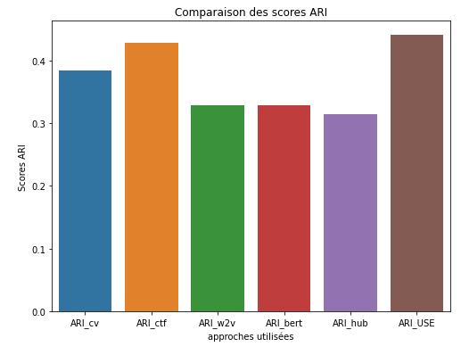
Comparaison des scores ARI
Les scores ARI tf-idf et USE sont les plus importants. Ce qui signifie que les clusters se rapprochent le plus des regroupements de catégories.
Nous allons regarder la matrice de confusion de ces 2 méthodes.

Slide 14
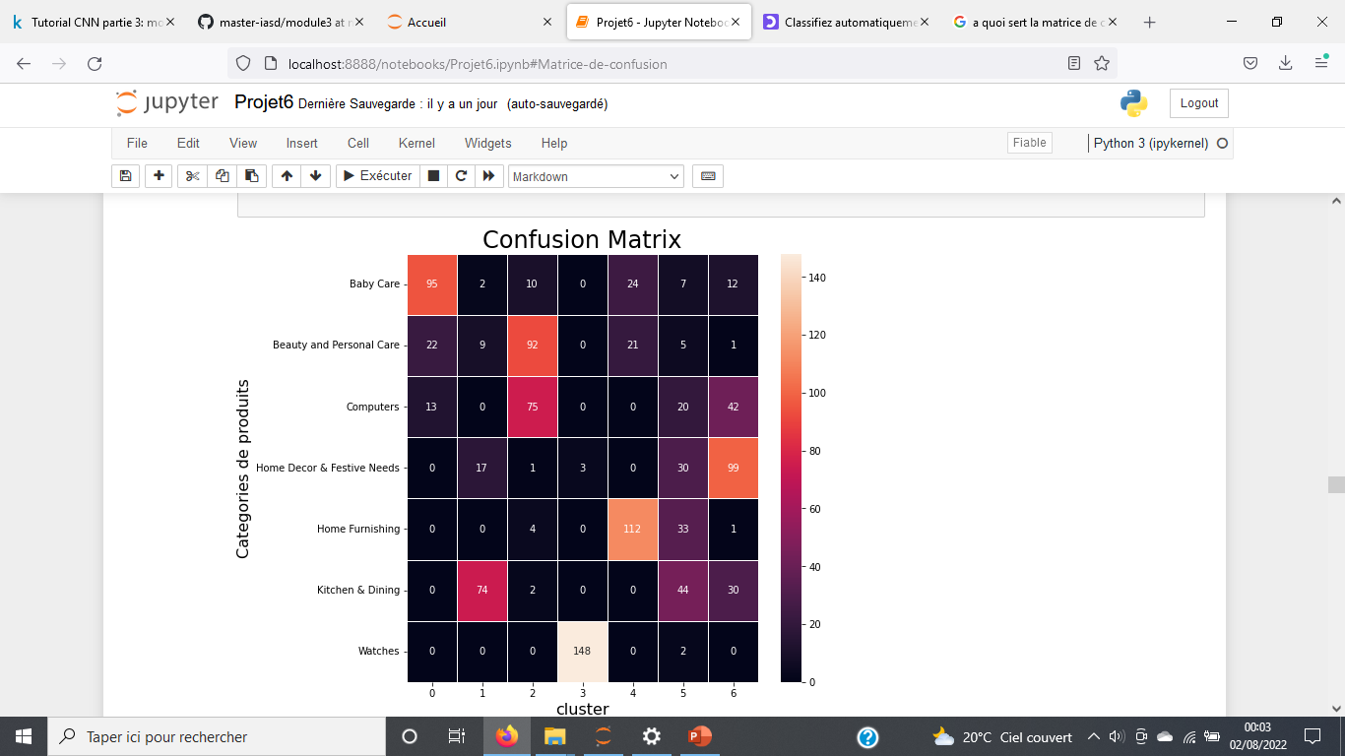
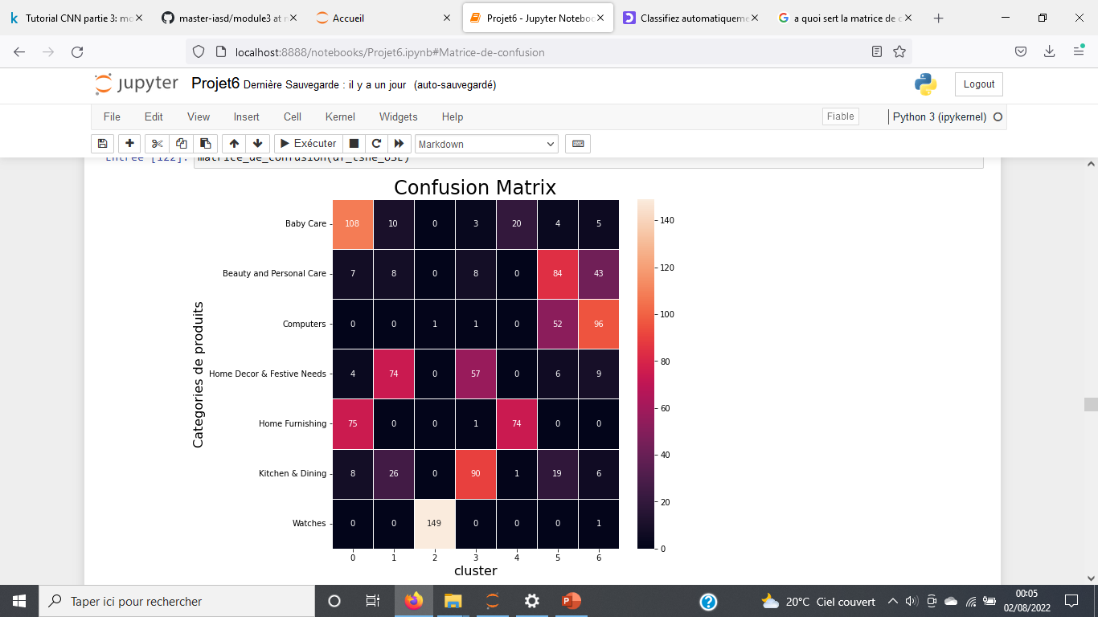
Matrice de confusion
Qu’est ce que c’est : matrice qui mesure la qualité d’un système de classification.
tfIdf :
USE :
L’algorithme USE semble apporté une meilleur classification.

Slide 15
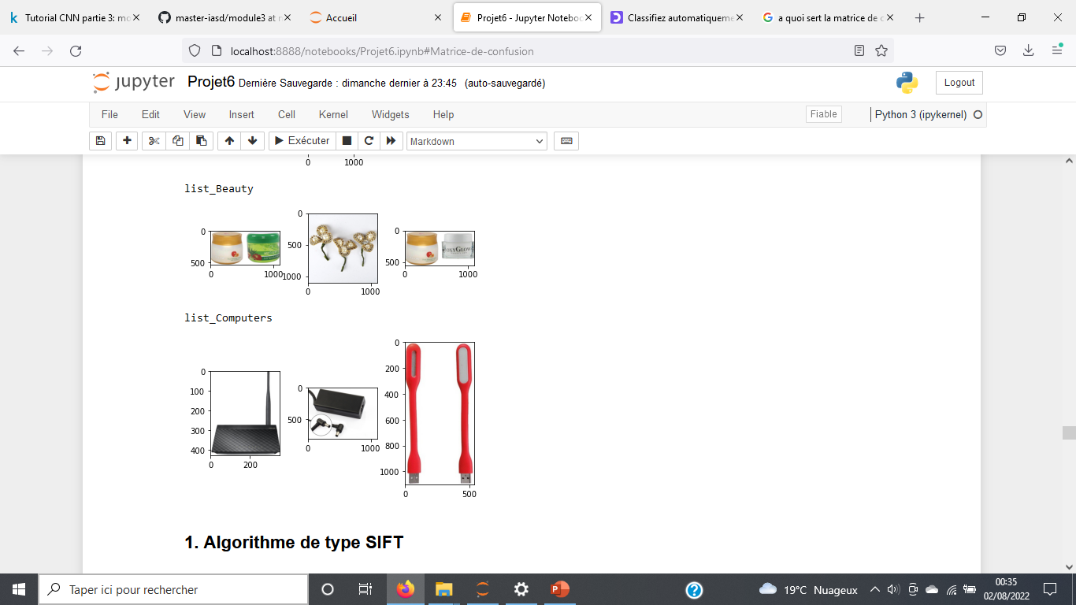
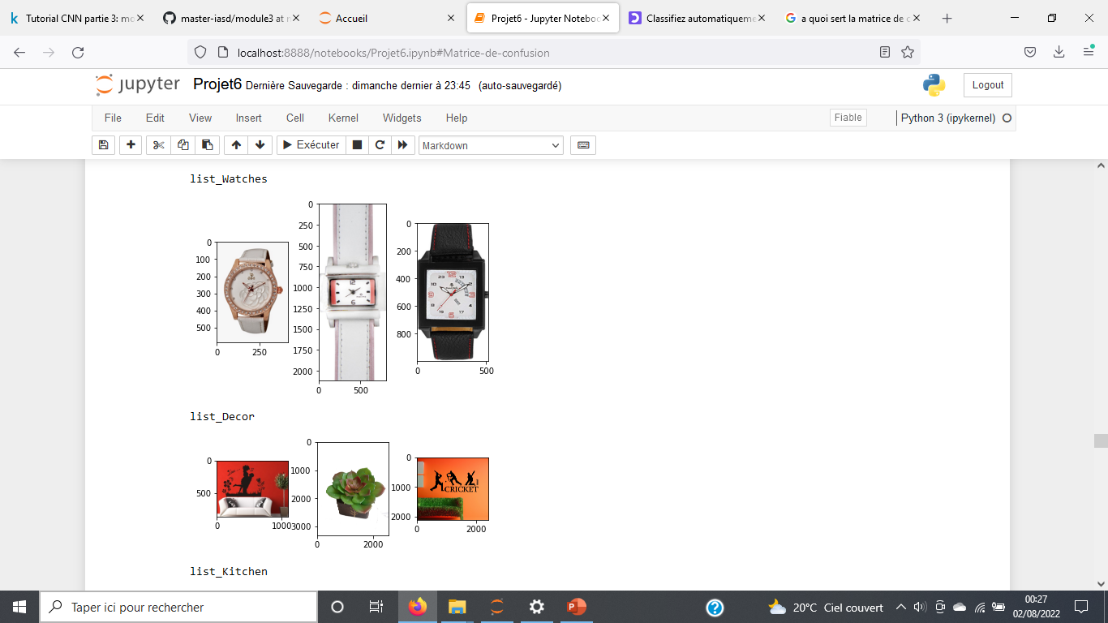
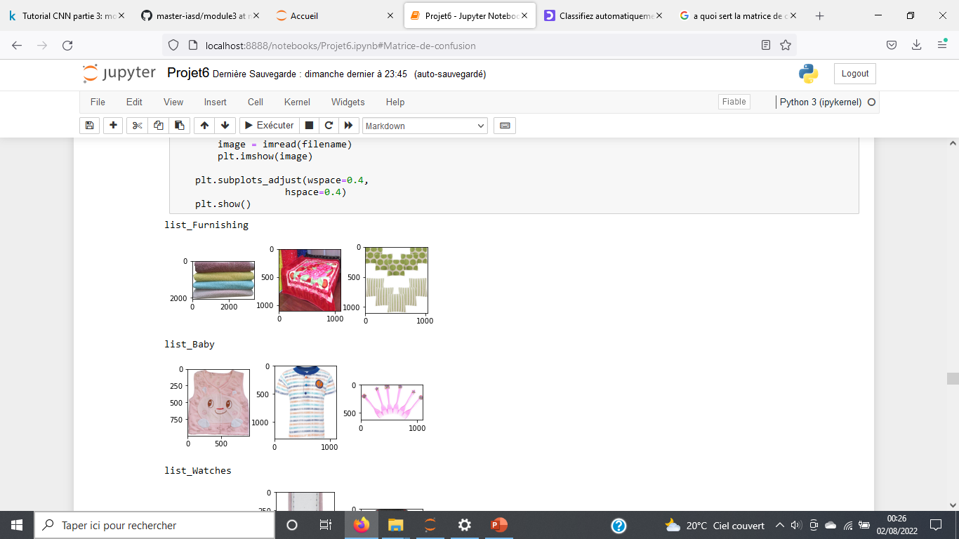
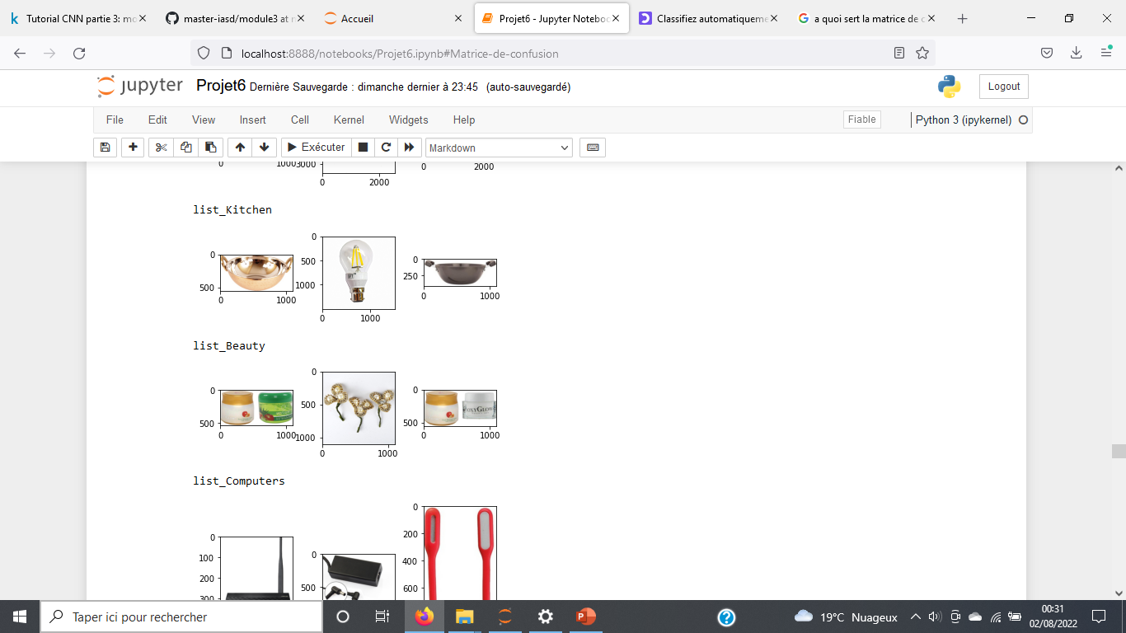
Partie 2: IMAGE :
Import des images: 1050 images.
Exemple de photos par catégorie :
Dans cette partie, nous aurons besoin d'extraire les features image.
Afin d’extraire les features image, nous allons mettre en œuvre :
un algorithme de type SIFT;
un algorithme de type CNN Transfer Learning.

Slide 16
Algorithme de type SIFT
Pré- traitement des images :
On crée les descripteurs de chaque image
On procède de la manière suivante pour chaque image :
Conversion en niveau de gris,
Egalisation de l’histogramme de l’image,
création de descripteurs pour chaque image.
2. On crée les clusters de descripteurs
On applique ensuite un clustering aux descripteurs de features (avec le kmeans).
Cela permet de créer un dictionnaire de visual words, ou bag of features. Les visual words correspondent alors aux centres des clusters trouvés.
3. On crée les features des images
Il reste à décrire les images en fonction de ces visual words.
Pour chaque image : On prédit les numéros de cluster de chaque descripteur.
On crée un histogramme qui correspond au comptage pour chaque numéro de cluster du nombre de descripteurs de l'image.

Slide 17
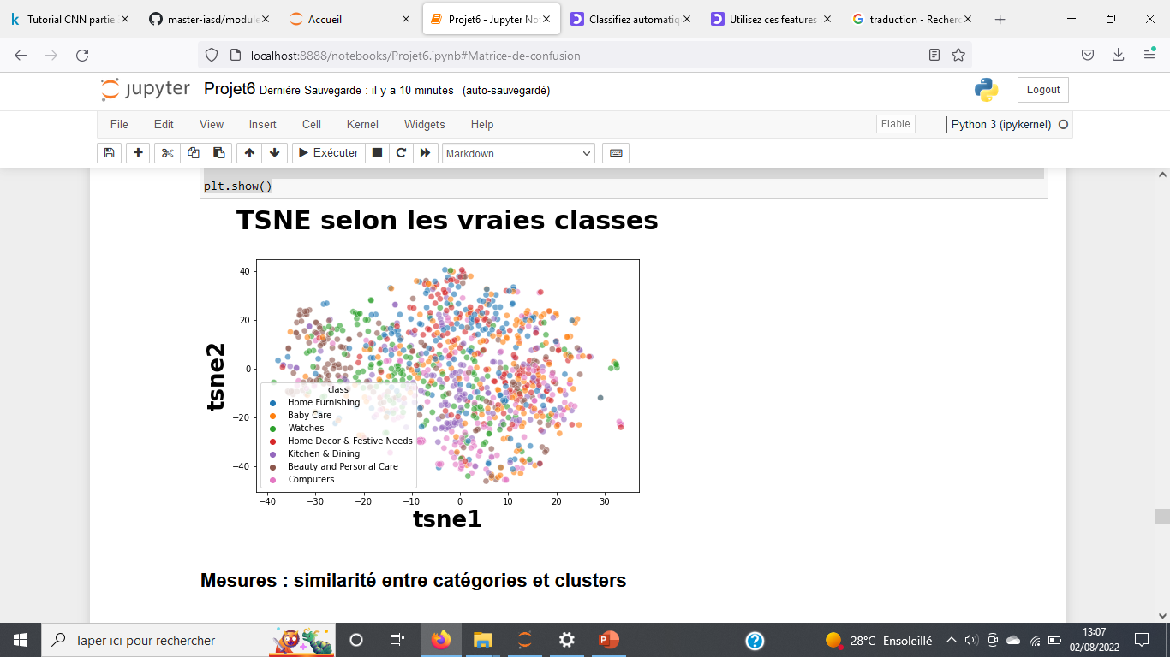
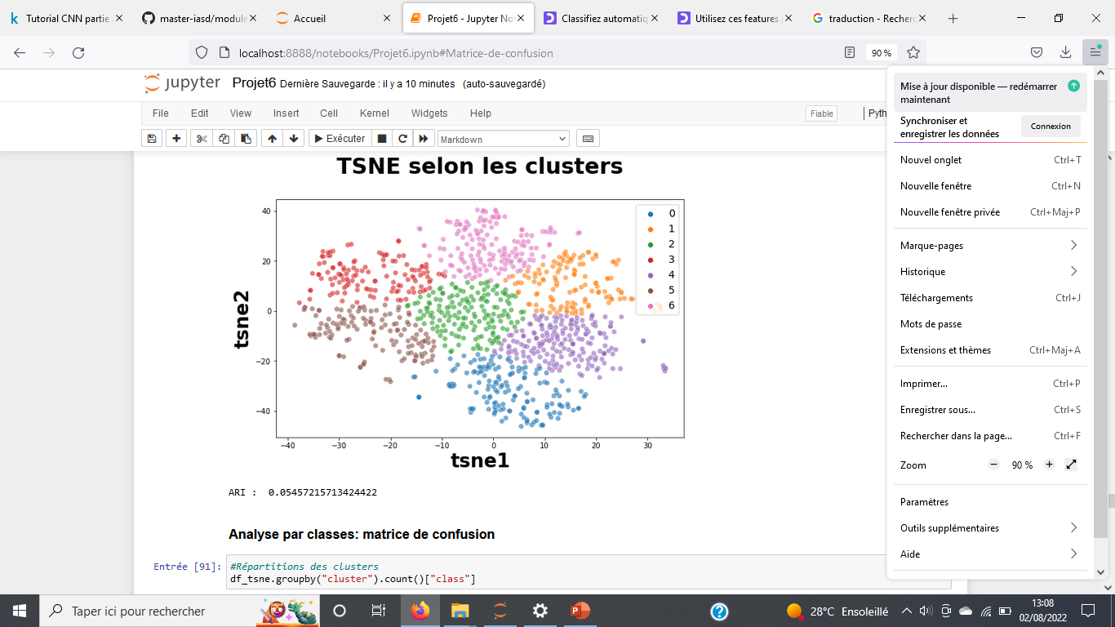
Algo SIFT : Réduction des dimensions
ACP:
La réduction PCA permet de créer des features décorrélées entre elles, et de diminuer leur dimension, tout en gardant un niveau de variance expliquée élevé (99%).
Dimensions du dataset avant réduction PCA : (1050, 719)
Dimensions du dataset après réduction PCA : (1050, 498)
TSNE :
Réduction de dimension en 2 composantes T-SNE pour affichage en 2D des images.
Score ARI : 0,05

Slide 18
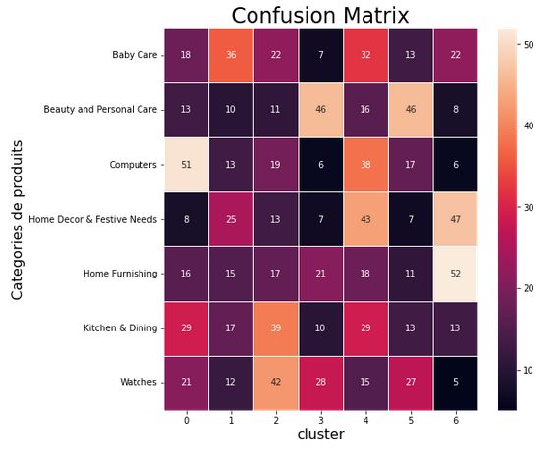
Algo SIFT : Matrice de confusion
Selon cette matrice de confusion, nous voyons que la qualité du système de classification est vraiment mauvaise.
Il n'y a pas de cluster dans lequel nous pourrions retrouver principalement une catégorie.

Slide 19
Algorithme de type CNN Transfer Learning
Transfer learning:
Le principe est d'utiliser les connaissances acquises par un réseau de neurones lors de la résolution d'un problème afin d'en résoudre un autre plus ou moins similaire. On réalise ainsi un transfert de connaissances, d'où le nom.
A l'aide du modèle VGG16, nous allons mettre en oeuvre un algorithme de type CNN Transfer Learning.
Dans cette partie, nous allons procéder de la sorte :
Charger les images et extraire les features,
Réduire la dimension à l'aide de l'ACP et du TSNE,
Créer des clusters à l'aide du Kmeans.
Après avoir chargé les images et extrait les features, nous passons à l’étape suivante : la réduction de dimension.

Slide 20
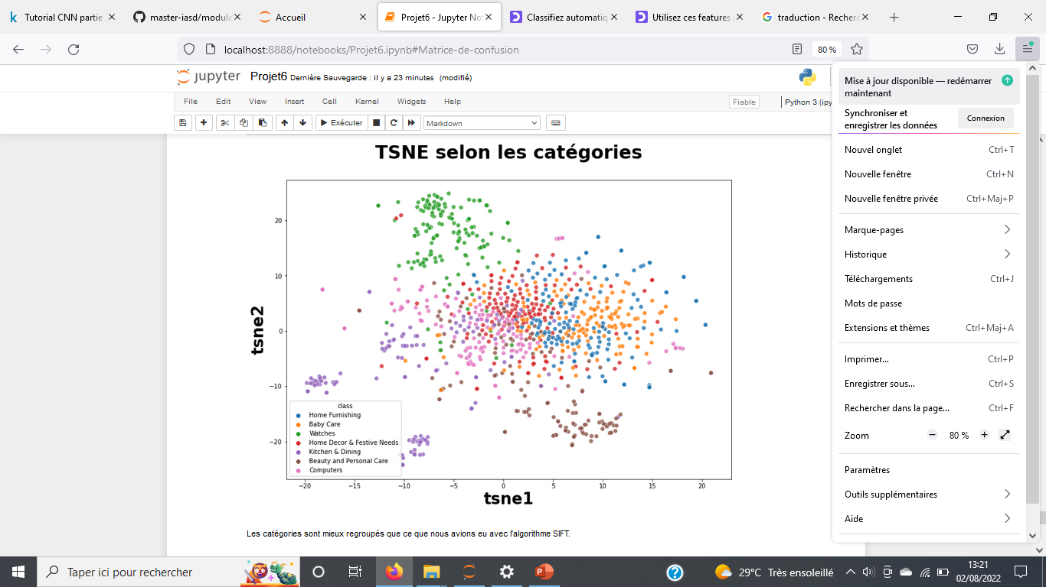
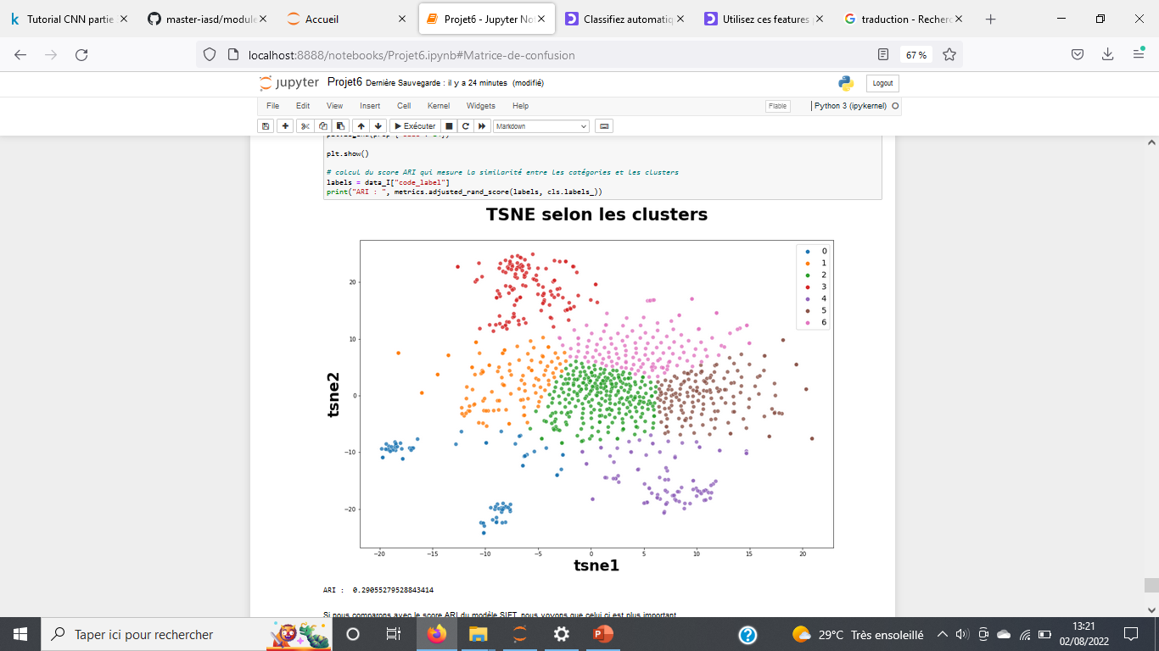
CNN Transfer Learning : Réduction de dimensions
ACP:
Dimensions du dataset avant réduction PCA : (1050, 25088)
Dimensions du dataset après réduction PCA : (1050, 940)
TSNE :
Score ARI : 0,29

Slide 21
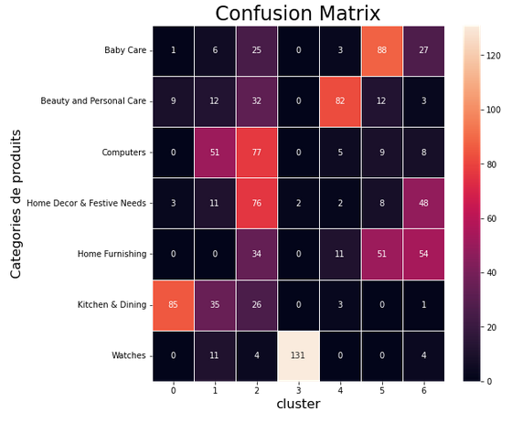
CNN Transfer Learning : Matrice de confusion
La qualité du système de classification est meilleure en utilisant l'algorithme type CNN Tranfer Learning.

Slide 22
Conclusions
Nous avons classifier nos données textuelles et images.
On remarque que la classification sur la partie texte est plus satisfaisante, que celle des images.
On peut donc dire que l'étude de faisabilité est positive.

Slide 23
Merci

